Slide 1


PARKS
SES企業とエンジニアが、気楽に参加できる場
案件と人材をつなぎ、成約率向上をめざす仕組み
SES企業のみなさまへのご提案です
2026年10月14日

Slide 2
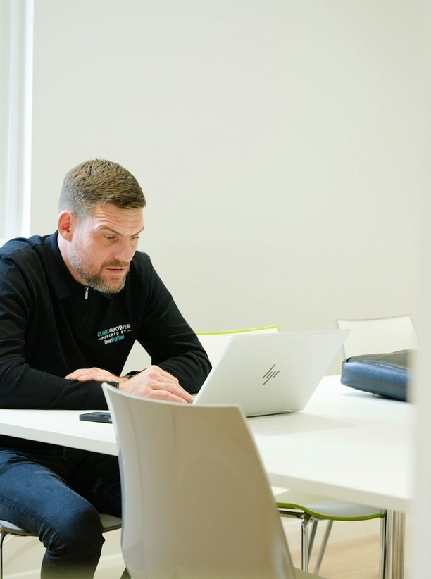



プロジェクトに賭ける私の想い
エンジニアを15年以上続けてきた私だから提案できることです
SES企業の横のつながり、業務連携を強くする
届いた案件を適切なエンジニアへすばやく届ける
エンジニアの魅力を的確に伝え、成約率アップ！

Slide 3



SES各社が結束すれば、仕事は増えます
SES企業A
エンジニア数名
案件
1社では受けきれない案件も、
みんなで受けられる
GROUP
GP
（グループ）
多数のエンジニア
案件
（グループ）
エンジニアの集合体
人が足りない案件も、
仲間のエンジニアで埋められる
SES企業B
エンジニア数名
案件
決まるほど信頼が増え、
案件が集まってくる
SES企業C
エンジニア数名
案件
セットで提供できるので、経験の浅い
エンジニアにも経験を積ませられる
みなさまの案件とエンジニアを、ひとつのグループに
ひとりで待つより、みんなで取りにいく
Notes:
締め：みなさまで結束（グループ化）すれば、受けられる案件が増え、人が足りない案件も埋められ、決まるほど案件が集まる。

Slide 4


書類を磨き、案件をすぐ最適なエンジニアへ
このシステムの特長（1/2）：書類づくりから案件の配分まで
STEP 1 書類作成
STEP 2 案件配分
STEP 3 応募チェック
STEP 4 面談準備
STEP 1
STEP 2
履歴書・スキルシートを作成
案件を自動で配分
お客様の目線で、経験とスキルを
書類にまとめ直します
案件が届くと、システムが自動で
エンジニアを探して割り振ります
⇒ お客様にアピールできる書類にブラッシュアップし、面談の確度を高める
⇒ すぐに適材適所を判断。みなさまからの追加の要望にも対応できる
書類の質と配分の速さで、面談のチャンスを増やす
Parks（仮）｜ご提案（たたき台）
4

Slide 5


応募から面談まで支え、成約の確度を高める
このシステムの特長（2/2）：応募のチェックから面談の準備まで
STEP 1 書類作成
STEP 2 案件配分
STEP 3 応募チェック
STEP 4 面談準備
STEP 3
STEP 4
応募内容をチェック
面談の準備をサポート
エンジニアが応募するときに、
書類と応募文の内容を確認します
面談の予定が入ると、
面談の主眼点・注意点を提案します
⇒ 誤字脱字や内容の抜け・食い違いを出す前に直し、書類の質をそろえる
⇒ 案件メールからお客様の要求を分析し、的確に受け答えできる想定問答を作成
応募と面談をしっかり支えて、成約率アップへ
Parks（仮）｜ご提案（たたき台）
5

Slide 6

成約時のみの料金案と、安心して進めるための約束
現状（案）
料金・運用のルールは現時点の案です。みなさまとご相談のうえで決めていきます
料金案（現状の案）
運用の約束
月額のご利用料
成約時のみ発生
1
守秘義務を守る
知り得た案件・会社・個人の情報を、契約終了後も口外しない
3%
初期費用 7%（案）
2
本人の同意
個人情報は本人の同意を得て扱い、事実を盛らない
月額 3%（契約継続中・案）
3
情報を守る
✓
案件内容・会社名を外部サービスへ渡さない
基準：SESさまが受け取る案件金額
4
公平性を保つ
運営と自分の稼働を分け、ルールを整える
成約した場合だけ
先払いなし。率・条件はご相談のうえ決定
Parks（仮）｜ご提案（たたき台）
6

